Slide 1
KURS ANIMACJI MODLITWY CHARYZMATYCZNEJ
Charyzmaty - Bóg w działaniu

Slide 2
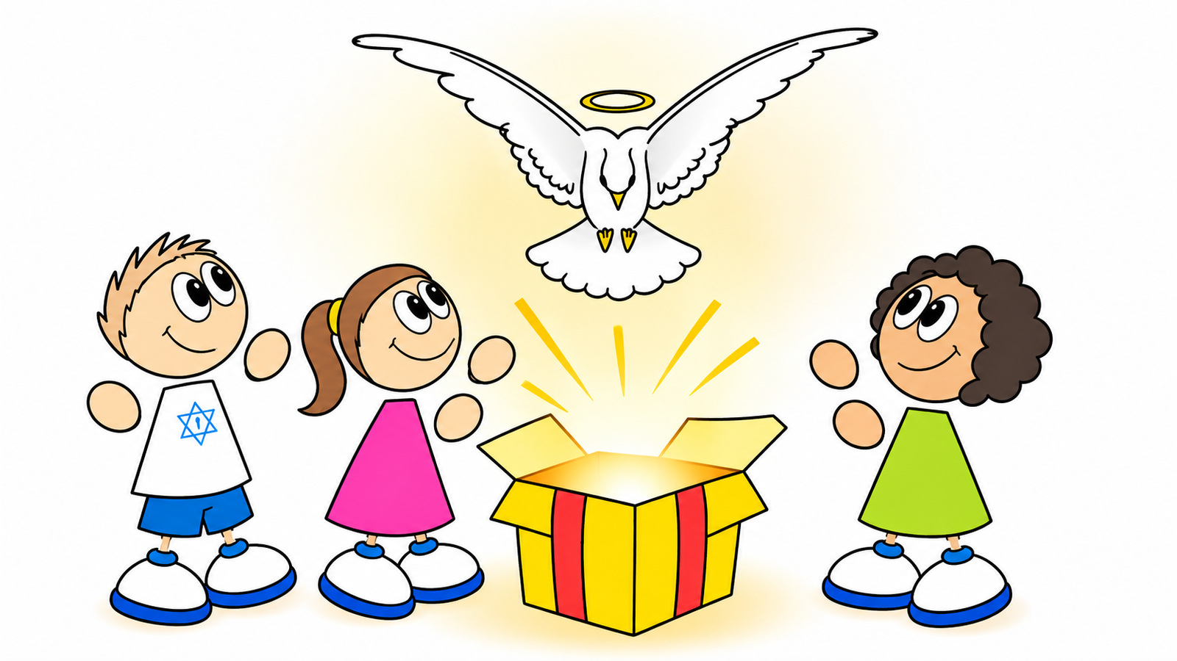
Dar łaski
Charyzmat jest darmowym darem Boga, przez który Pan pragnie działać w swoim Kościele.

Slide 3
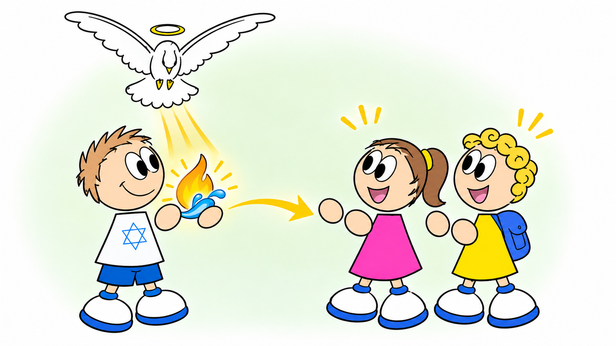
Dla wspólnego dobra
Bóg daje charyzmat konkretnej osobie, aby służył innym i budował wspólnotę.

Slide 4
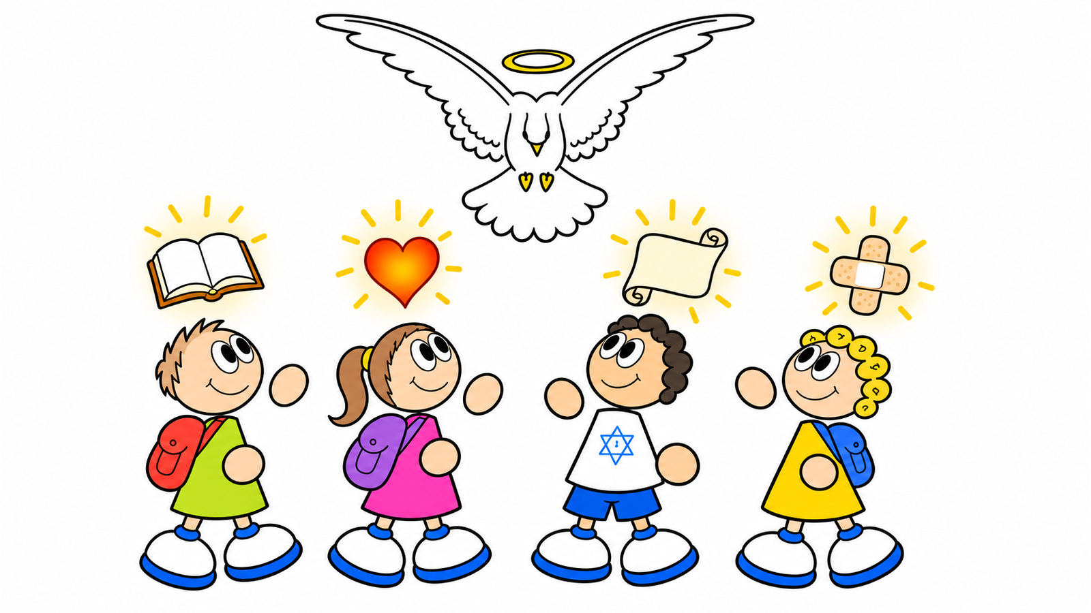
Jeden Duch, różne dary
Ten sam Duch udziela różnych darów każdemu tak, jak chce.

Slide 5
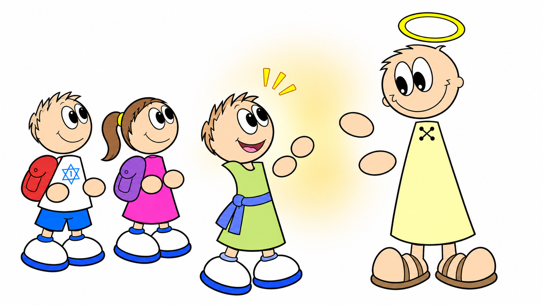
Służba na wzór Jezusa
Charyzmaty należały do posługi Jezusa i życia pierwszego Kościoła.

Slide 6
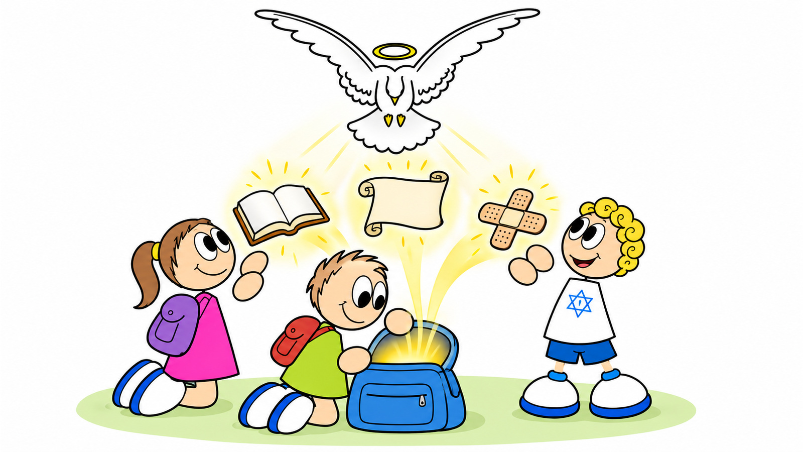
Rozpakuj dary
Proś, pragnij i wierz, a otrzymanymi darami służ wspólnocie.

Slide 7
PRAGNIJCIE CHARYZMATÓW DUCHA DLA WSPÓLNOTY

